Slide 1
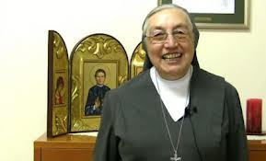
Nace en Francia
el 14 de Enero de 1945

Slide 2
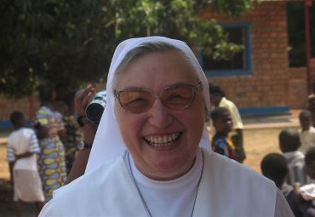
Rasgos característicos
Participa de cerca en la vida real de las FMA, escucha las expectativas y goza en comprender los retos y los desafíos propios del tiempo y de la misión del Instituto en cada lugar donde se encuentra.

Slide 3
Rasgos característicos
Carácter dialogante, paciente y observador, con un gran ardor misionero; busca el contacto directo con las personas y las claves para entender su realidad.
Su sonrisa franca y abierta, deja entrever la presencia del Dios que la habita. Sus palabras y mensajes son profundos y llenos de vida.

Slide 4
Rasgos característicos
Es de corazón tierno, con gran capacidad de escucha; vivo interés por conocer la realidad del Instituto en su contexto histórico, social, cultural, religioso, salesiano y misionero así como las vías de humanización y evangelización de nuestro mundo.

Slide 5
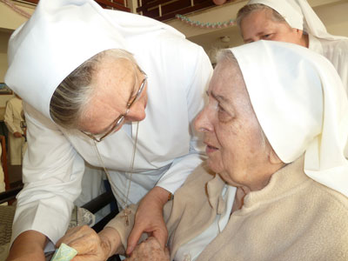
Posee un cariño particular por las hermanas enfermas y ancianas, valora profundamente sus sacrificios y realza su presencia en las comunidades.

Slide 6
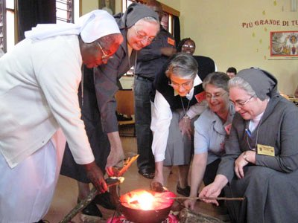
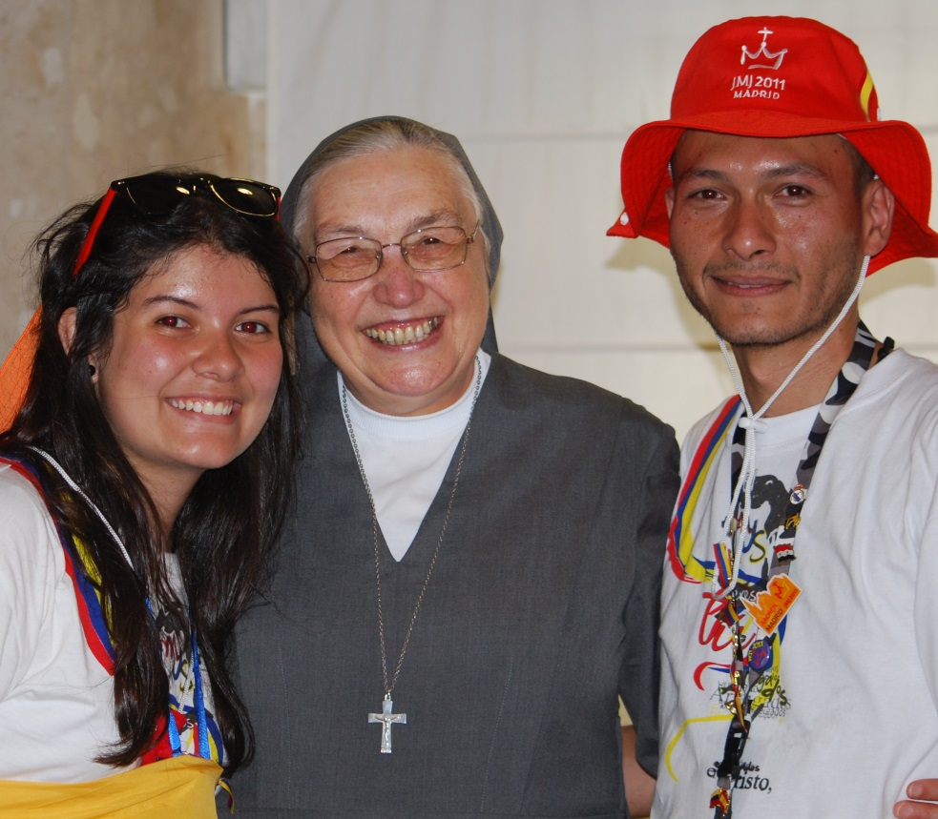
Su actitud de agradecimiento es viva y constante.
Vive en plenitud, la llamada del CG XXII, y en sus labios solo rebosan experiencias del mandato divino: “Ser hoy signo y expresión del Amor preventivo del Padre para las nuevas generaciones”

Slide 7
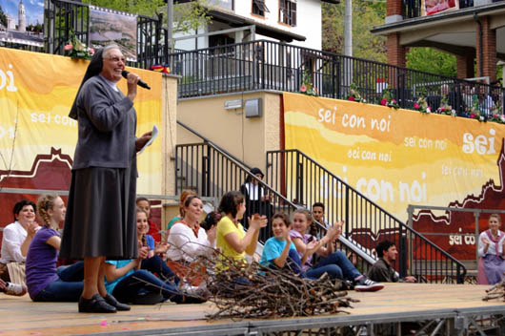
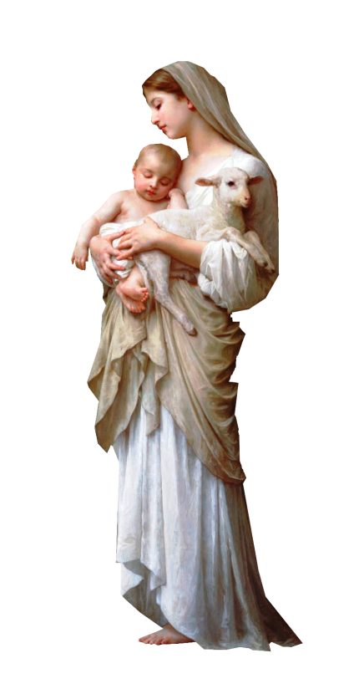
La presencia de María es para ella muy importante porque como Madre y Maestra acompaña con firmeza y seguridad este camino de Amor, animándonos a crear comunidad.

Slide 8
Es una mujer realista, comprende la realidad difícil del mundo, la carencia de vocaciones, el materialismo, el individualismo, la globalización. Es una mujer que suscita esperanza y confianza, es capaz de asumir y contagiar una mentalidad de posible transformación. Piensa que este es el mejor momento para ser signo y expresión de Amor.

Slide 9
Así nació su vocación
Vivía con su familia en el campo. Desde pequeña había tenido alguna inquietud sobre la vida religiosa, pero al no tener un contacto cercano con alguna comunidad, no prestó mayor cuidado.
A los 14 años asiste a una escuela donde estaban presentes las hermanas y le impacta sobre manera el clima de familia que reinaba en la comunidad, también el ambiente juvenil, la simpatía, amistad y espiritualidad que se respiraba entre los jóvenes.
Como ya había pensado alguna vez ser religiosa, percibiendo el espíritu de Don Bosco y Madre Mazzarello, vino de nuevo a su mente la idea de la vocación religiosa.

Slide 10
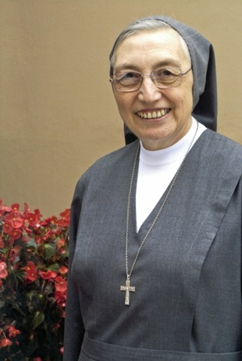
Algunos datos!
Madre Yvonne es licenciada en Historia y Geografía, de la universidad de Lyon-Francia.
Enseñó en la escuela Técnica de Lyon por 11 años.
Fue directora de Lyon y luego Vicaria provincial de Francia, provincia: Sagrado Corazón, con sede en Paris.
De 1983 a 1989 es Inspectora en esta misma Provincia.

Slide 11
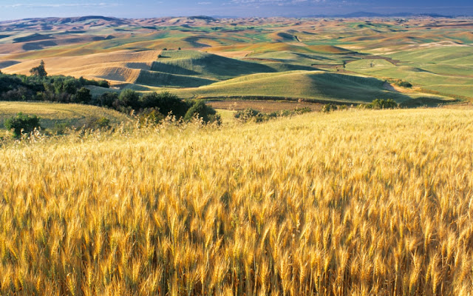
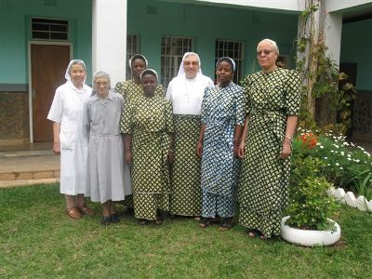
1990
Su amplio conocimiento del Instituto inicia en 1990, año en que le ofrecen el mandato de Delegada de las Inspectorías de España y Francia para el Oeste de África, encargo que le permite participar, como invitada al CG XXI representando a esta Inspectoría.

Slide 12
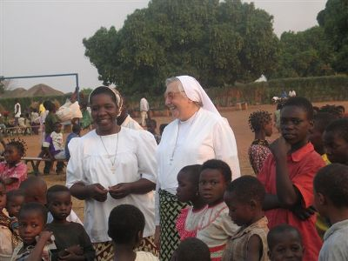
Es elegida Superiora de la Provincia Africana Madre de Dios, con sede en Lomé (Togo).
Son los años en los que Madre Yvonne privilegia la relación con las Hermanas, la atención a las jóvenes en formación, la colaboración con la Familia Salesiana para la formación de los animadores.
Año donde sabe hacerse cargo de la pobreza y sufrimiento de los mas necesitados..
1991
Es notable su capacidad de inculturación en la realidad africana, hasta asumir su ritmo de vida, dando todo de si al otro, valorando la acogida de las personas, su historia, y expresión.

Slide 13
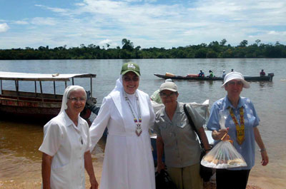
…Desde 1996
En el Capítulo General XX (1996) es elegida Consejera Visitadora. Es el período en el que conoce a las Hermanas de seis provincias Latinoamericanas, cuatro Europeas, una Asiática y la Coreana..

Slide 14
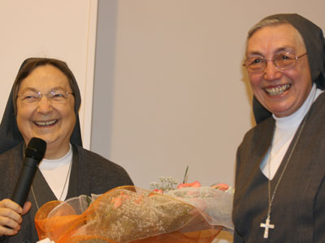
…hasta el 2002
En el capitulo General XXI es llamada a prestar un nuevo servicio, esta vez como Vicaria General. Además de seguir a las comunidades directamente dependientes de la Superiora General en Roma

Slide 15
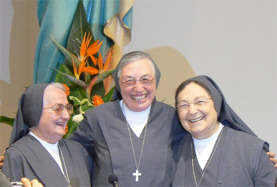
Fue la más estrecha colaboradora de Madre Antonia Colombo, y con ella compartió la animación y el Gobierno del Instituto y los procesos inherentes a la Vida Religiosa y a la educación emprendidos a nivel mundial por las FMA.

Slide 16
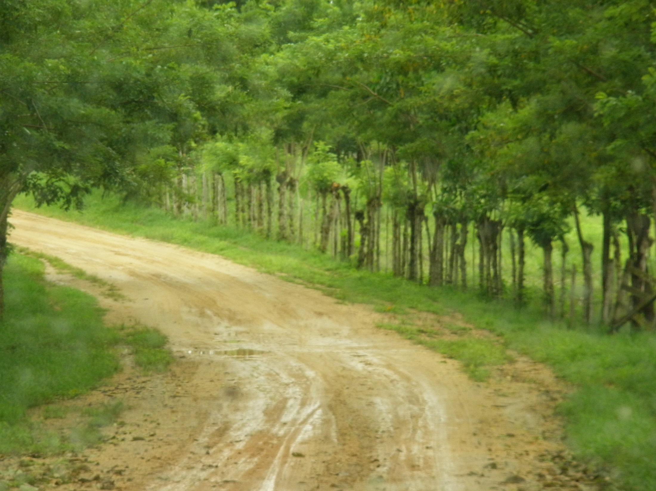
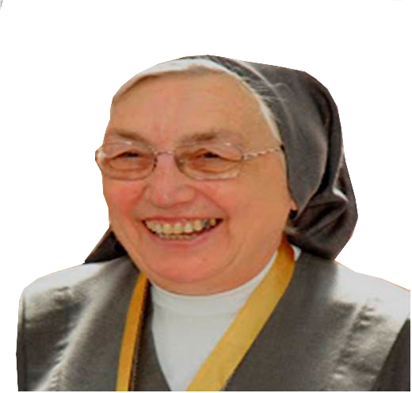
Estuvo presente:
Capitulo General XVIII (1984) Inspectora de Francia, Provincia Sagrado Corazón
Capitulo General XIX (1990) Invitada del África oeste.
Capitulo General XX (1996) Inspectora de África oeste. Nombrada aquí, Visitadora.
Capitulo General XXI (2002) Siendo Visitadora es nombrada Vicaria General.
Capitulo General XXII (2008) Elegida Superiora General

Slide 17
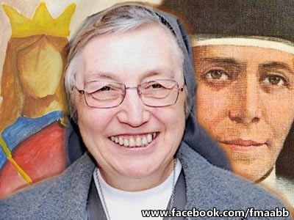
Después de 136 años de Superioras Generales italianas, en el 2008 es elegida una Francesa. Un cambio histórico, que se enlaza con los orígenes de la Congregación. Madre Mazzarello, en efecto, había realizado su primera visita más allá del confín italiano precisamente a Francia.

Slide 18
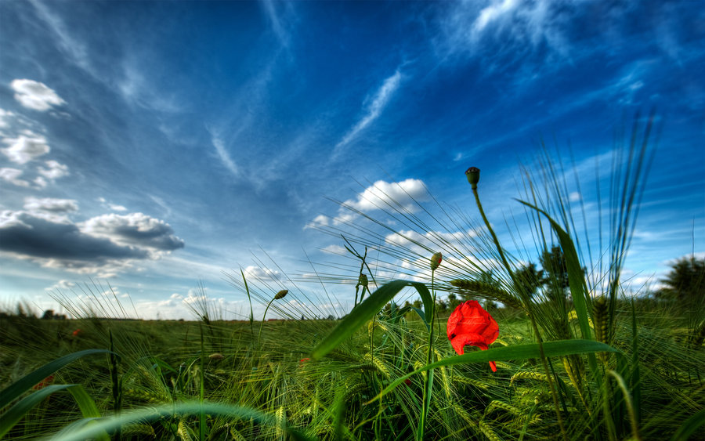
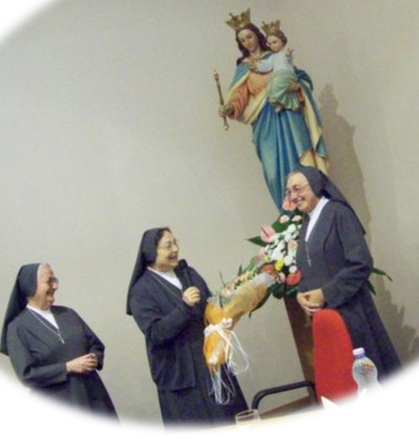
A la petición de aceptación del mandato por parte de Madre Marinella Castagno capitular de mayor edad), Madre Yvonne dijo: “Acepto con la ayuda de María, de Madre Mazzarello y con la ayuda de todas ustedes”.

Slide 19
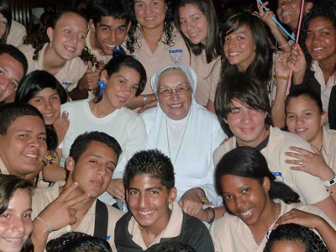
Cómo sueña el Instituto:
“Que en todas las partes del mundo donde estamos presentes, seamos “signo y expresión del amor preventivo de Dios”; capaces de traducir concretamente, de manera creíble, el amor de Dios a su pueblo, particularmente a las y los jóvenes de todas las culturas.”

Slide 20
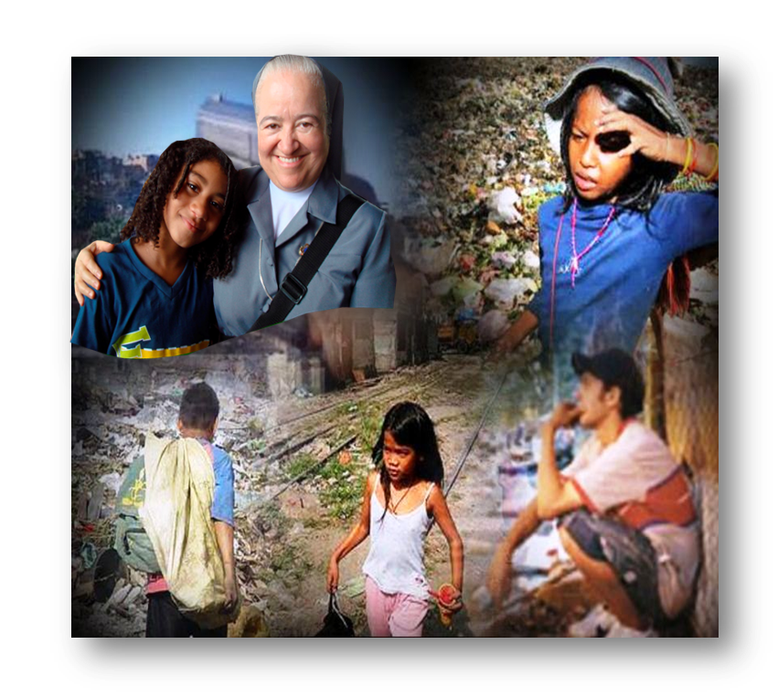
Sueña el Instituto:
«Sueño que el Instituto en su conjunto, a través de cada FMA, cada Comunidad Educativa, pueda irradiar este amor y la alegría que surge del saberse y sentirse amadas, y también del darse totalmente para compartir el amor recibido».

Slide 21
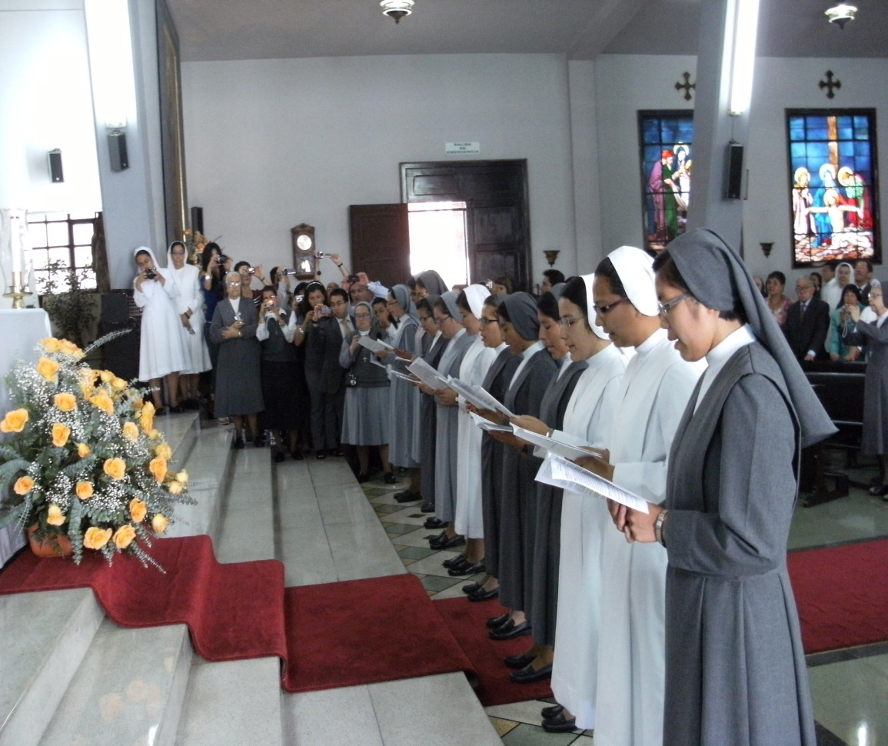
Sueña el Instituto:
Sueña que muchas jóvenes de todo el mundo descubran la belleza de entregar la propia vida al Señor para ser enviadas a llevar la experiencia de su Amor, la alegría, la esperanza a muchos y muchas jóvenes a imagen de Don Bosco y Madre Mazzarello que fueron testigos apasionados del amor de Dios.

Slide 22
Dimensión Misionera
Madre Yvonne ama profundamente la vida misionera
“La dimensión misionera requiere que estemos presentes con los nuevos métodos en los entornos educativos en los que ya operamos - capilla, escuela, parroquia, pensiones, vivienda, obras sociales, que son siempre nuevos frentes de la misión. De hecho, las situaciones son nuevas, un nuevo amor es lo que nos motiva cada día es una nueva mentalidad que le lleva a descubrir la pobreza diferente de los jóvenes. Y en primer lugar, la pobreza es de AMOR."

Slide 23
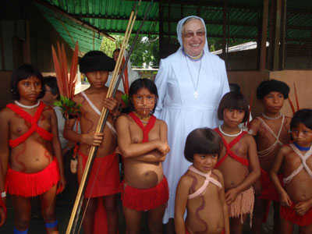
Dimensión Misionera
«Debemos animarnos por el regalo del “Da mihi animas, cetera tolle” para hacernos pequeñas y pobres». El clima espiritual en el que el Instituto nació, fue el gran sueño misionero de Don Bosco, quien lo transmitió con pasión a las Hermanas y hoy nosotras para hacerlo presente en la tarea evangelizadora de la educación.
En los países de tercer mundo es donde están más florecientes las vacaciones Misioneras

Slide 24
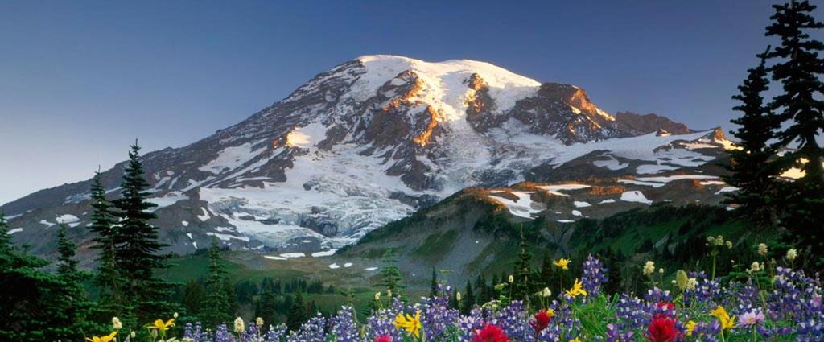
Vocación
«Las jóvenes deben encontrar en nostras, mujeres apasionadas por Jesús y por la humanidad, ricas en esperanza y amor. Algunas piden experimentar nuestra vida, es un buen indicio. En las comunidades deben ver que es posible ser feliz dando la vida al Señor por otros jóvenes. Ser signos del amor de Dios en el mundo es un compromiso muy nuestro que infunde esperanza y gozo vocacional. Necesitamos ofrecer una respuesta vocacional más luminosa, ser “luz del mundo”, comprometernos por caminos de nueva evangelización»

Slide 25
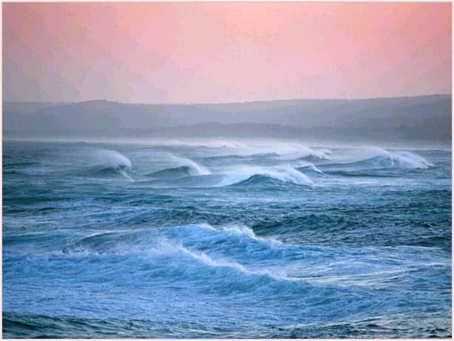
VOCACIONES
¿Brotes de Vida?
El Proyecto África salió precisamente en el momento en que ya se notaba la disminución de vocaciones en Europa. Decidimos, desde nuestra pobreza vocacional, enviar un buen número de misioneras a aquel Continente. Nos dimos cuenta de que eran casi siempre substituidas por otras jóvenes que se interrogaban sobre la propia opción de vida y pedían entrar en el Instituto. En la Provincia de origen, además, se creaba una nueva vitalidad misionera, un cambio, una fraternidad, que ayudaba a sentirse vivas y fecundas. Han entrado en el Instituto muchas vocaciones africanas nuevas. Lo mismo se ha experimentado en las nuevas apuestas en Asia y Oceanía. Son brotes de vida.

Slide 26
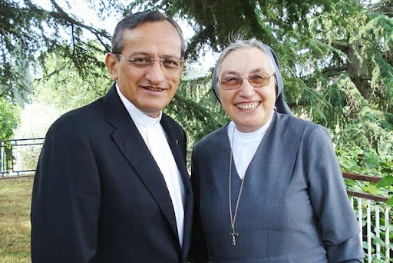
Carisma
El carisma pide personas apasionadas: “Si el fuego del carisma es fuerte, el viento de las dificultades no puede apagarlo, si no que lo alimenta y lo expande”
Es nuestro deseo y a la vez responsabilidad y esperanza que, como fuego que devora se multiplique y se difundan en el mundo de hoy los signos del amor de Dios.

Slide 27
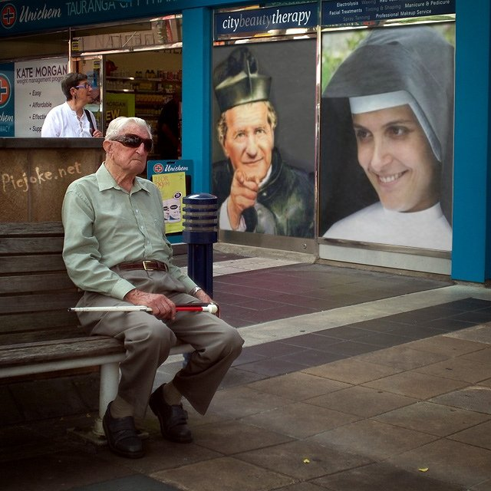
El DMA, Y EL “A ti te las confío” son palabras exigentes de pasión por Dios que se hace compasión sacrificada por lo jóvenes. Son palabras de vida, son nuestra identidad, testimonio y luz que deben resplandecer en las comunidades .
CARISMA
¿Que harían Don Bosco y
Madre Mazzarello hoy?
Creo que D. Bosco y la M. Mazzarello
no se asombrarían tanto de los cambios, con frecuencia importantes, que se han introducido, como, si se diese el caso, del poco empuje apostólico a la hora de encontrar caminos de santidad en la vida cotidiana. La fuente genuina de los Fundadores es lo que nos hace significativas en la Iglesia.

Slide 28
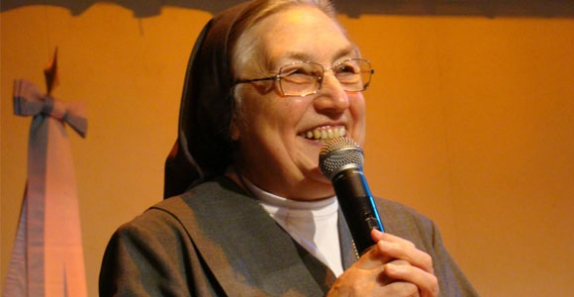
Y a nosotras, ¿qué nos dice ella hoy?

